Slide 1
Технология навыков сотрудничества у старших дошкольников и Формы взаимодействия педагога с детьми.
Выполнила: Ахапкина Надежда Владимировна

Slide 2
Сущность технологии
Сотрудничество – это тип взаимодействия в совместной деятельности.
Старший дошкольный возраст – это период, когда ребенок способен к сложным самостоятельным контактам со сверстниками и взрослыми.

Slide 3
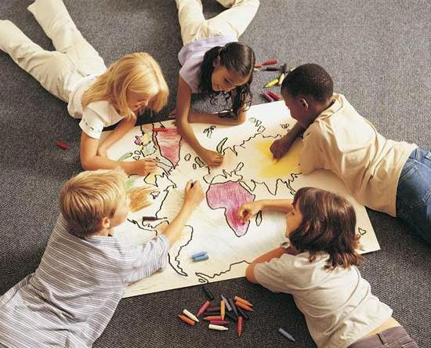
Актуальность технологии
Современные дети испытывают значительные трудности при организации совместной деятельности. Родителей среди проблем воспитания в большей степени интересует вопросы воспитания культуры правильного поведения в обществе во взаимодействии с другими людьми.

Slide 4
Задачи: *Формирование взаимоотношений между детьми *Формирование взаимоотношений внутри групп и между группами *Развивать способность к использованию элементов символизации для выражения своих действий; *Развивать основы самоконтроля, взаимоконтроля и взаимооценки по результатам деятельности *Способствовать педагогическому образованию родителей, делая это содержательно, разнообразно и неформально.
Цель – научить детей самостоятельно принимать и осознавать цель совместной деятельности, понимать, что предложенное задание быстрее, удобнее, эффективнее можно выполнить совместными усилиями.

Slide 5
Эффективность технологии
Основой эффективного воспитания является развивающее взаимодействие взрослого с ребенком, в процессе которого создаются условия, стимулирующие становление детского субъектного опыта. Благодаря этой технологии формируется морально-нравственное воспитание, творческое общение, взаимоуважение, взаимное доверие, развивается способность планировать совместные действия применяя разнообразие речевых конструкций стимулирует развитие организованности и
ответственности, что благоприятно сказывается на интеллектуальном, нравственном развитии ребенка, на его психологической готовности к школе.

Slide 6
Последовательность решения задач
Общий мотив
Совместные действия
Общий результат

Slide 7
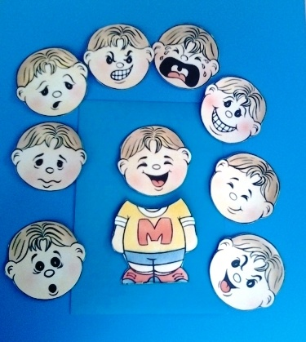
Технология развития сотрудничества
1 этап: обогащение представлений о сверстнике как о партнере в атмосфере укрепления положительных эмоциональных контактов. Развитие отдельных умений для осуществления сотрудничества в совместной деятельности.

Slide 8
2 этап: Формы взаимодействия педагога с детьми
Совместно-индивидуальная модель сотрудничества (общая цель → разделение на индивидуальную работу → общий результат)
Совместно-последовательная модель сотрудничества (общая цель → последовательное выполнение действий детьми, когда результат действия становится предметом деятельности другого ребенка)
Совместно-взаимодействущая модель сотрудничества (дети работают в парах/подгруппах → осуществляется взаимодействие между ними для общего результата)

Slide 9
Третий этап
Обогащение представлений о возможности самостоятельного выбора моделей сотрудничества.
Дальнейшее развитие сотрудничества детей со сверстниками необходимо обеспечивать предоставлением широкой возможности для самостоятельного выбора детьми моделей сотрудничества, изолированного или комбинированного их применения в процессе совместного решения разнообразных образовательных задач на занятиях.

Slide 10
Проблемы при реализации технологии
*проектирование педагогами заданий на занятиях в большинстве случаев не предусматривает возможности совместного выполнения их детьми.
*отсутствие внимания воспитателей к формированию пар/подгрупп для совместной деятельности на занятиях
*У педагогов возникают трудности в общении и взаимодействии детей со сверстниками и взрослыми, многие из которых связаны с комплексом социально-психологических проблем (проявление агрессии, застенчивость, гиперактивность или пассивность, попытки ухода в виртуальный мир)

Slide 11
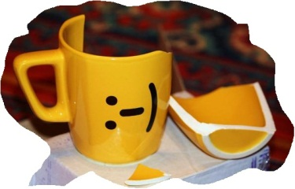
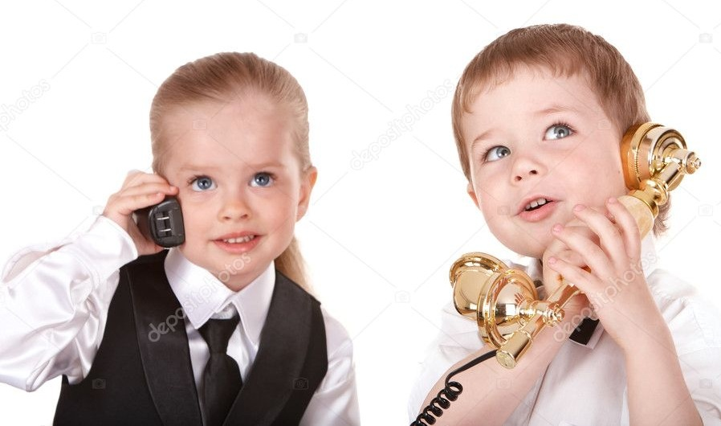
Как эта технология может быть представлена на мастер-классе
В виде игровой ситуации:
2 педагога
Один из вас звонит по телефону другому и говорит, что у него разбирать чашка. Просит купить такую же и описывает её. А вы должны по описанию нарисовать чашку. Договоритесь, кто будет звонить, а кто рисовать. Тот кто звонит, тот тоже прорисовывает у себя заданный образец. После чего вы сравниваете результат.

Slide 12
Выводы:
Сотрудничество – очень важная составляющая успешности каждого человека. Очень важно, чтобы дети как можно раньше научились общаться, дружно играть и гармонично развиваться. Ведь чем старше становится ребёнок, тем важнее для него контакты со сверстниками.

Slide 13
Спасибо за внимание!

